Slide 1
Jaider Rovira Martínez

Slide 2
Procedimientos almacenados
Los procedimientos almacenados son conjuntos de una o varias instrucciones almacenadas en base de datos, que pueden ser llamados desde otra parte de la aplicación. Los procedimientos almacenados permiten recibir parámetros de entrada y/o salida, aunque no siempre es necesario que devuelvan información. Además, y a diferencia de las funciones, pueden realizar operaciones internas que alteren la base de datos tales como INSERTS, UPDATES y/o DELETES.

Slide 3
Características y tipos
• Permiten recibir parámetros de entrada y/o salida.
• Pueden realizar operaciones internas que alteren el estado de la base de datos (INSERT INTO…)
• Pueden llamar a otros procedimientos almacenados.
• Al encapsular bloques de código, mejoran el tráfico de red entre cliente y servidor. Además, mejora la eficiencia a estimular la reutilización de código.
• Aportan mayor seguridad. Por ejemplo, los procedimientos almacenados pueden cifrarse y el uso de parámetros protege contra inyecciones directas de código SQL.
• Mejoran el rendimiento y facilitan el mantenimiento

Slide 4
• Procedimientos definidos por el usuario: Aquellos que el usuario define libremente y personaliza de acuerdo a su necesidades y lógica de negocio.
• Procedimientos temporales: Aquellos definidos por el usuario, pero almacenados en tempbd. Son eliminados después de la sesión en que son utilizados.
• Procedimientos del sistema: Aquellos que vienen por defecto en SQL Server.
• Procedimientos definidos por el usuario extendidos: Permiten crear rutinas externas en un lenguaje de programación como C. Este tipo de procedimientos, serán eliminados en versiones futuras de SQL Server por lo que desaconsejamos su uso.

Slide 5
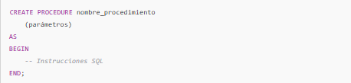
Sintaxis general para crear un procedimiento almacenado:

Slide 6
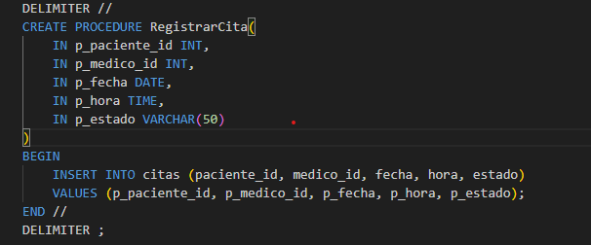
Procedimiento para registrar cita
Uso del procedimiento
CALL RegistrarCita(4, 4, '2024-02-09', '12:34', 'pendiente');

Slide 7
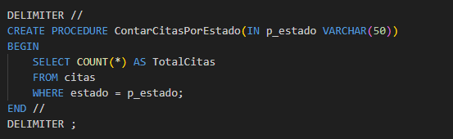
Procedimiento para contar citas por estado
Uso del procedimiento
CALL ContarCitasPorEstado('pendiente');

Slide 8
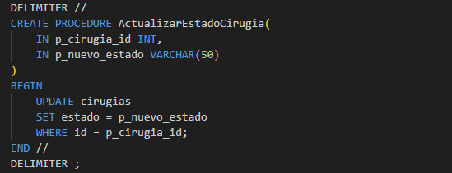
Procedimiento para actualizar el estado de la cirugia
Uso del procedimiento
CALL ActualizarEstadoCirugia(5, 'Finalizada');

